Slide 1
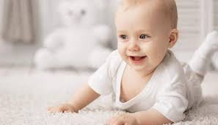
Дослідження нервово-психічного розвитку у дитини

Slide 2
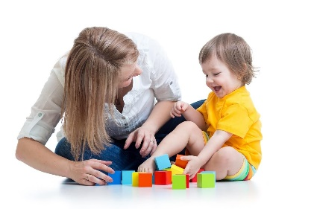
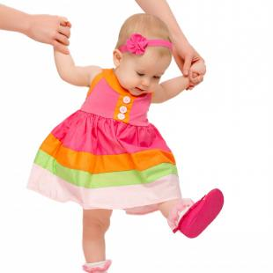
I. АНАМНЕЗ ЖИТТЯ: а) в якому віці дитина почала фіксувати голівку, сидіти, стояти, повзати, ходити; розвиток рухових ф-цій надалі. б) розвиток мовлення: коли почала «агукати», вимовляти склади, слова, характер мовлення, запас слів. в) коли дитина почала впізнавати маму, фіксувати погляд, посміхатися, реагувати на звуки та іграшки.

Slide 3
II.ОЦІНКА ВРОДЖЕНИХ БЕЗУМОВНИХ РЕФЛЕКСІВ У ДІТЕЙ ПЕРШИХ 4-Х МІСЯЦІВ ЖИТТЯ.

Slide 4
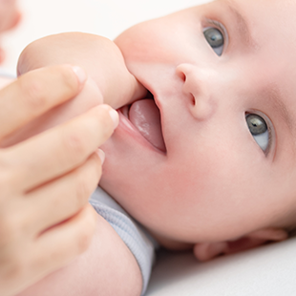
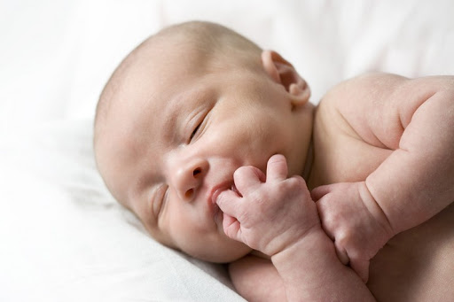
1. Оральні сегментарні рухові автоматизми:
а)смоктальний рефлекс
(зникає до кінця
першого року)

Slide 6
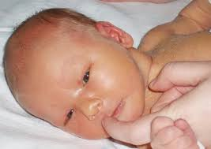
б) пошуковий рефлекс (Куссмауля) (зникає на 3-4 місяці життя, з часом формується умовна реакція на зоровий подразник: дитина пожвавлюється при вигляді пляшечки з молоком, підготовці мами до годування)

Slide 7
в) хоботковий рефлекс (зникає на 2-4 місяці);

Slide 8
г) долонно-ротовий рефлекс Бабкіна) (зникає до 3-місячного віку).

Slide 9
2. Спінальні сегментарні рухові автоматизми: а)хапальний рефлекс (зникає на 2-4 місяці)

Slide 10
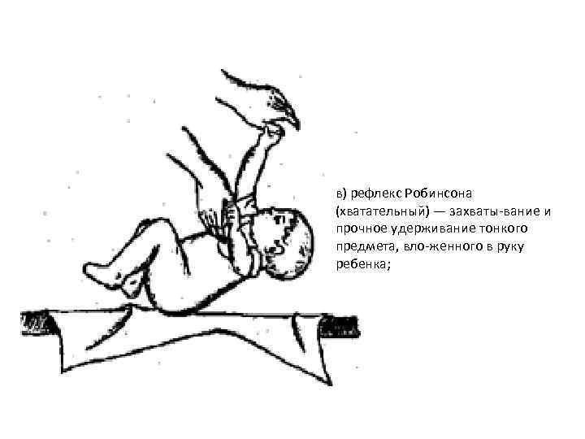
б) рефлекс Робінсона (зникає на 2-4 місяці)

Slide 11
в) рефлекс опори (зникає у 2-місячному віці)

Slide 12
г) рефлекс автоматичної ходи ( зникає до 4 місяців)

Slide 13
д) рефлекс повзання (Бауера) (зникає до 4 місяців)

Slide 14
ж)рефлекс Галанта (зникає до 4-місячного віку)

Slide 15
з)рефлекс Переса (зникає до 4 місяців)

Slide 16
3. Надсегментарні нозологічні автоматизми: а)

Slide 17
б)

Slide 18
Примітка. Критерії оцінки безумовних рефлексів: 1.Наявність чи їх відсутність. 2.Симетричність. 3.Час появи і згасання. 4. Сила відповіді, віраженість (живі, ослаблені, підвищені, швидко виснажуються). 5.Відповідно до віку дитини.

Slide 19
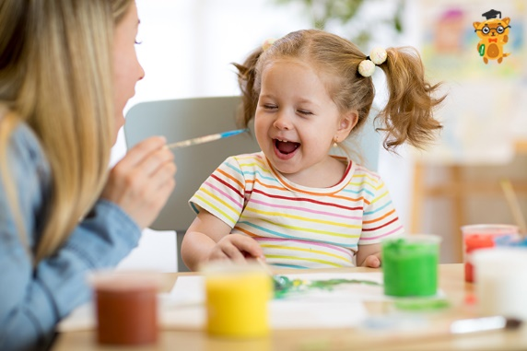
III.ОГЛЯД І СПІЛКУВАННЯ З ДИТИНОЮ: 1.Діти 1-го року життя: а) визначення зорово-орієнтувальних реакцій (2-3 тижні дитина фіксує погляд на яскравому предметі, 1.5-2 місяці – слідкує за рухомим предметом, 4 місяці – впізнає маму (радіє), 5 місяців – впізнає близьких людей за зовнішнім виглядом);

Slide 20
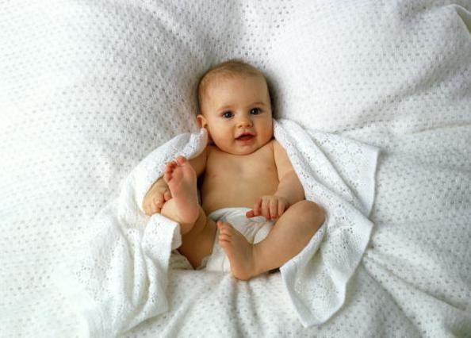
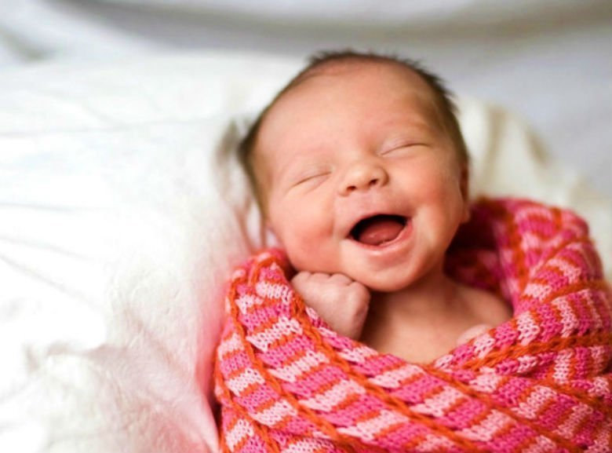
б) визначення слухово-орієнтувальних реакцій ( 1 місяць – довге слухове зосередження, 2 місяці – повертання голови на слух, 4 місяці – реагує на звук, 5 місяців – впізнає голос мами, розрізняє інтонацію мовлення)

Slide 21
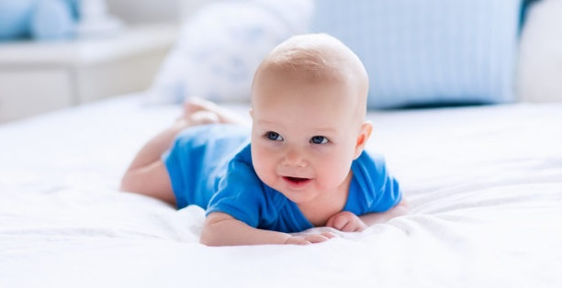
в) оцінка емоціонального стану ( 1 місяць – посмішка у відповідь на розмову дорослого, 2 місяці – довге зосередження на інших людях, пожвавлення дитини у відповідь на спілкування з нею, 6 місяців – виражає незадоволення чи радість, 8 місяців – копіює дії дорослих)

Slide 22
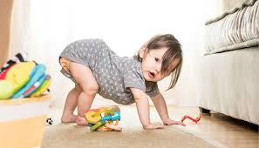
г) оцінка моторного розвитку ( 1 місяць – утримує голівку, 4 місяці – повертається на бік, 5 місяців – повертається зі спини на живіт, 6 місяців – сидить, 7 місяців – повзає, 9-10 – стоїть, 1 рік – ходить)

Slide 23
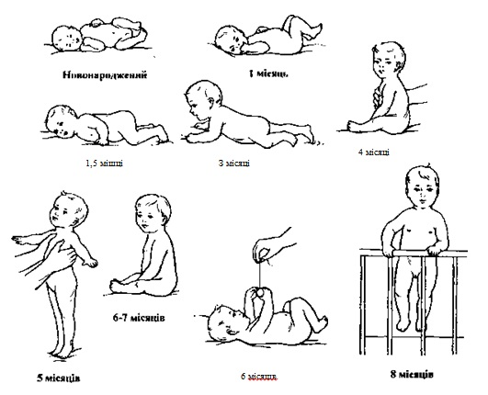

Slide 24
д) оцінка розвитку розуміння мови та її становлення ( 2 місяці – дитина починає «агукати», 6 місяців – вимовляє окремі склади, 7 місяців – на запитання «де?» шукає і знаходить поглядом предмет, 8 місяців – знає своє ім'я, 10-11 місяців – вимовляє перші слова, за словесною інструкцією виконує різні дії, 12 місяців – вимовляє 10-12 слів, розуміє значення слова «не можна») ж) оцінка навичок і вмінь.

Slide 25
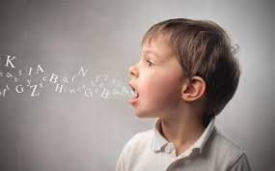
2. Діти старші одного року життя: а) оцінка розвитку розуміння мови та активного мовлення; б) сенсорний розвиток; в) гра та дії з предметами; г) оцінка становлення рухової активності, умінь та навичок.

Slide 26
3. Переддошкілний та дошкільний вік: а) оцінка моторного розвитку; б) зорова координація; в)розвиток мовлення; г) пізнавальна діяльність; д) соціально-культурний розвиток .

Slide 27
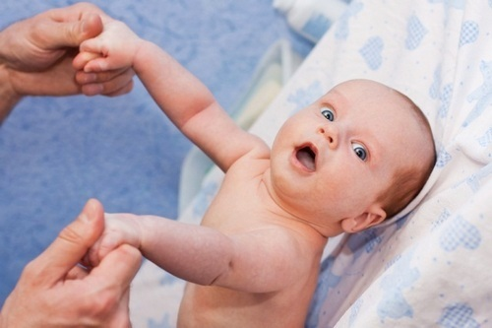
IV. ОЦІНКА МЯЗОВОГО ТОНУСУ У ДІТЕЙ ПЕРШИХ ЧОТИРЬОХ МІСЯЦІВ ЖИТТЯ (ПЕРЕВАЖАЄ ГІПЕРТОНУС ЗГИНАЧІВ)

Slide 28
УМОВИ ОЦІНКИ НЕРВОВО-ПСИХІЧНОГО РОЗВИТКУ 1. Дітей першого року життя оглядають в роздягненому вигляді при температурі повітря в кімнаті 22-24 градуси, недоношених на сповивальному столику з підігрівом, суворо дотримуючись гігієнічних норм. Тіло дитини, особливо її обличчя, повинно бути добре освітленим.

Slide 29
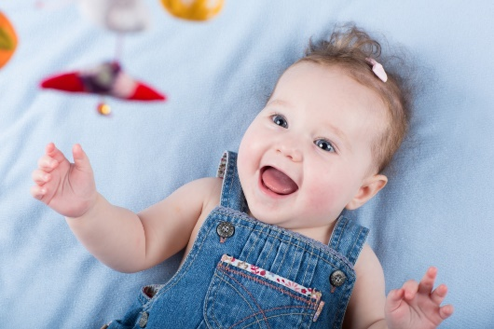
2. Рухову активність немовлят оцінюють в різних положеннях: на спині, животі, у вертикальному положенні. 3. Щоб отримати адекватну оцінку нервово-психічного розвитку, слід викликати в неї позитивні емоції, створити доброзичливу обстановку. 4. При вираженому неспокої дитини огляд доцільно перенести.

Slide 30
Приклади: Дитина 5 днів життя: більшу частину доби спить. Здійнює атетозоподібні рухи, приймає напівзігнуте положення, спостерігається гіпертонус в групі м'язів-згиначів, голосно кричить, наявний ністагм, на звуки реагує здриганням, зміною дихання, викликаються безумовні оральні та спінальні автоматизми.

Slide 31
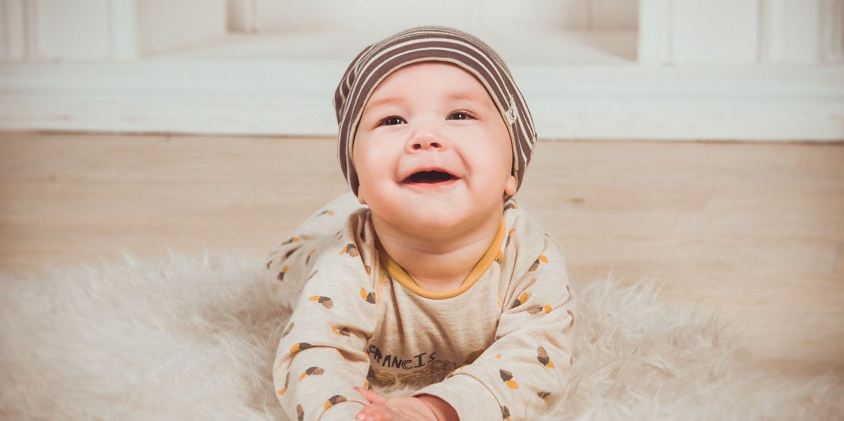
Завдання: оцінити нервово-психічний розвиток дитини. Висновок: нервово-психічний розвиток дитини відповідає її вікові.

Slide 32
2. Дитині 1 рік 2 місяці. Ходить, складає пірамідку, вимовляє 8-10 слів, виконує прохання дорослих, знає назви частин тіла і окремих предметів. Легко контактує, дуже рухлива і допитлива. Самостійно їсть. Завдання: оцінити нервово-психічний розвиток дитини. Висновок: нервово-психічний розвиток дитини відповідає вікові.

Slide 33
ТЕСТИ 1. У якому віці дитина починає тримати голову? 1. У 1 міс. 2.У 2 міс. 3. У 3 міс. 4. У 4 міс. 2. У якому віці дитина починає «агукати»? 1. У 2 міс. 2. У 3 міс. 3. У 4 міс. 4. У 5 міс.

Slide 34
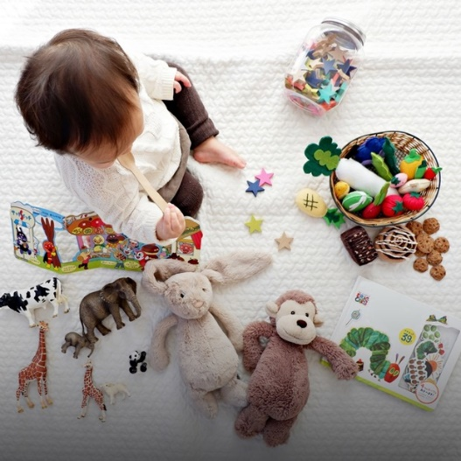
3. У якому віці дитина починає самостійно сидіти? 1. У 3.5 міс 2. У 5 міс 3. У 6 міс 4. У 7.5 міс 5. У 8 міс 4. У якому віці дитина має лепетати? 1. У 4 міс 2. У 5 міс 3. У 6 міс 4. У 7 міс 5. У 8 міс

Slide 35
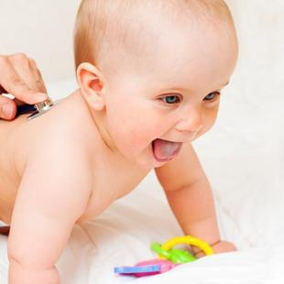
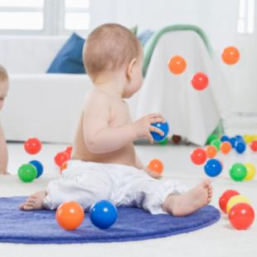
5. У якому віці дитина починає ходити? 1. У 8 міс 2. У 9 міс 3. У 10 міс 4. У 11 міс 5. У 11 міс 6. Який мовний запас слів річної дитини? 1. 8-10 слів 2. 18-20 слів 3. 28-30 слів 4. 38-40 слів

Slide 36
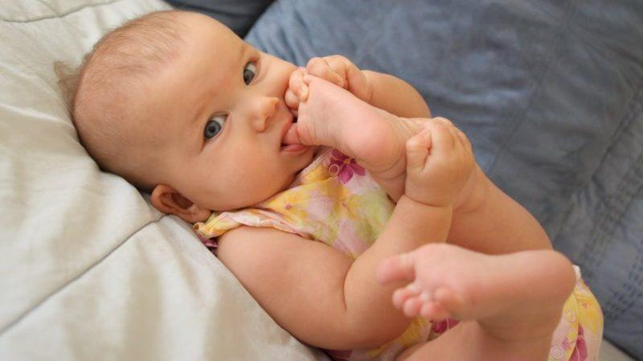
7. У якому віці зникає фізіологічний гіпертонус згиначів кінцівок? 1. У 1-2 міс 2. У 2-3 міс 3. У 3-4 міс 4. У 4-5 міс 5. У 5-6 міс 8. У якому віці зникає рефлекс Моро? 1. У 2 міс 2. У 3 міс 3. У у 4 міс 4. У 5 міс

Slide 37
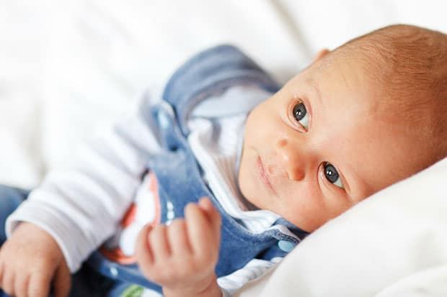
9. У якому віці дитина починає плазувати? 1. У 6 міс 2. У 7 міс 3. У 8 міс 4. У 9 міс 10. У якому віці дитина промовляє 8-10 слів? 1. У 8 міс 2. У 9 міс 3. У 10 міс 4. У 11 міс 5. У 12 міс

Slide 38
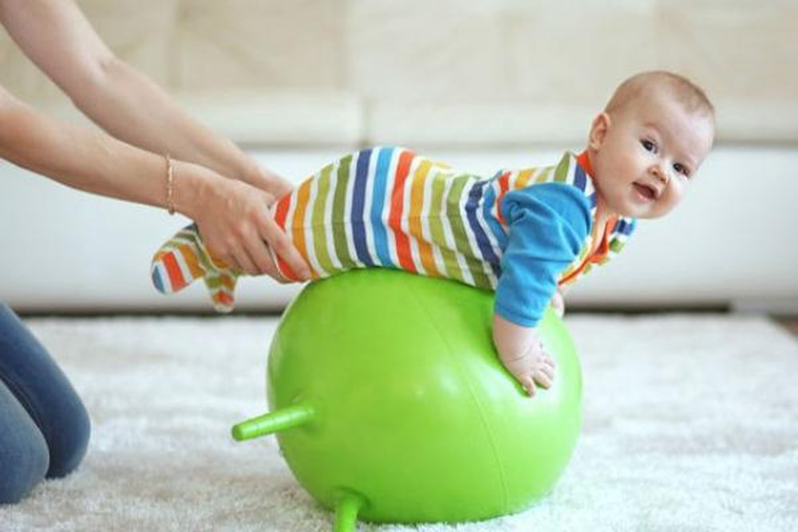
Еталони відповідей: 1) – 2 6) - 1 2) – 2 7) - 3 3) – 3 8) - 3 4) – 3 9) - 2 5) – 5 10) - 5

